Slide 1
শিক্ষার্থীবৃন্দ তোমাদের অনেক শুভেচ্ছা

Slide 2
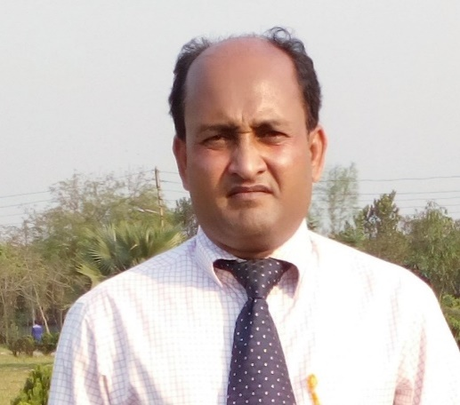
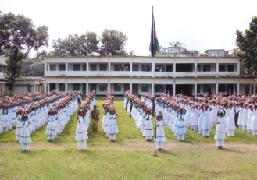
পরিচিতি
শফিকুল ইসলাম
সাজিউড়া উচ্চ বিদ্যালয়,
কেন্দুয়া,নেত্রকোনা।
শ্রেণি : ষষ্ঠ
বিষয় : বাংলা ১ম পত্র
কবিতা : মুজিব
সময় : ৫০ মিনিট।

Slide 3
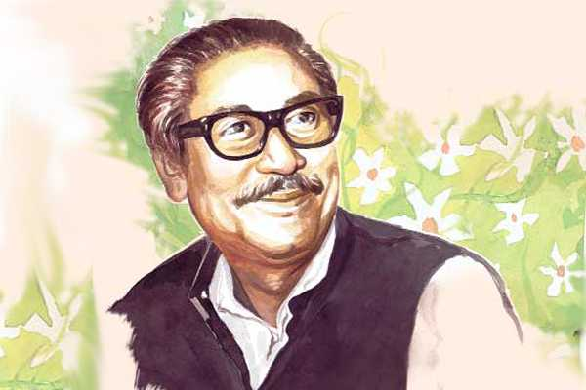
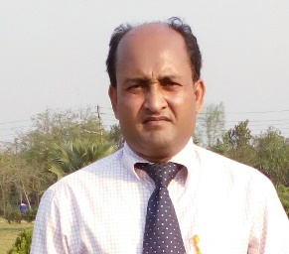
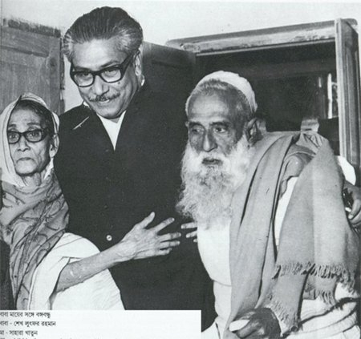
বঙ্গবন্ধু
আনোয়ারা খাতুন
ছায়া আর মায়া মাখা টুঙ্গীপাড়ায়
ছিলেন বাবা লুৎফর রহমান।
সেই গাঁয়েতে সাহেরা বেগমের কোলে
এলেন শিশুপুত্র শেখ মুজিবর রহমান।
সোনার বাংলা গড়া ছিল যার স্বপ্ন,
তিনিই সেই মহান পুরুষ এই বাংলার রত্ন।
সর্বকালের সর্বশ্রেষ্ঠ বাংলা মায়ের সন্তান,
সে যে তুমি বঙ্গবন্ধু শেখ মুজিবর রহমান।

Slide 4
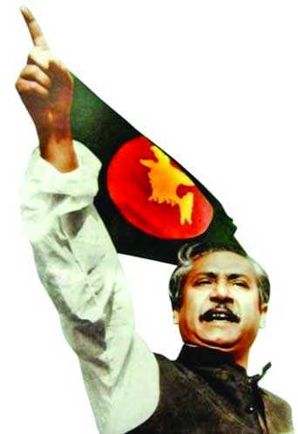
মুজিব
রোকনুজ্জামান খান

Slide 5
শিখনফল
এই পাঠে শিক্ষার্থীরা -
কবি রোকনুজ্জামান খানের সংক্ষিপ্ত পরিচয় উল্লেখ করতে পারবে।
নতুন শব্দের অর্থ জেনে বাক্যে প্রয়োগ করতে পারবে।
‘মুজিব’ কবিতাটি শুদ্ধ উচ্চারণে আবৃত্তি করতে পারবে।
বাংলার প্রকৃতি ও মানুষের মনে মুজিবের উপস্থিতি ব্যাখ্যা করতে পারবে।

Slide 6
কবি পরিচিতি
তিনি দাদা ভাই নামে পরিচিত ছিলেন
১৯২৫ সালে, ফরিদপুর জেলার পাংশা উপজেলায়
তিনি কী নামে পরিচিত ছিলেন?
জন্ম কত সালে এবং কোথায়?
তিনি পেশায় কী ছিলেন?
তিনি পেশায় সাংবাদিক ছিলেন
পল হ্যারিস ফেলো সম্মান, জসিমউদ্দীন স্বর্ণপদক
তিনি কী কী পুরস্কারে ভূষিত হয়েছেন?
বাংলা একাডেমি সাহিত্য পুরস্কার,
বাংলাদেশ শিশু একাডেমি, রাষ্ট্রীয় একুশে পদক,
তাঁর সম্পাদিত শিশুপত্রিকাটির নাম কী?
মাসিক কচিকাচা
তিনি ১৯৯৯ সালে মৃত্যুবরণ করেন
তিনি কত সালে মৃত্যুবরণ করেন?
রোকনুজ্জামান খান
তাঁর প্রকাশিত উল্লেখযোগ্য বই কী কী?
ছড়া : হাট্টিমা টিম, খোকন খোকন ডাক পাড়ি;
সম্পাদনা- আমার প্রথম লেখা, ঝিকিমিকি,
বার্ষিক কচি ও কাঁচা, ছোটদের আবৃত্তি ইত্যাদি
অনুবাদ- আজব হলেও গুজব নয়,

Slide 7
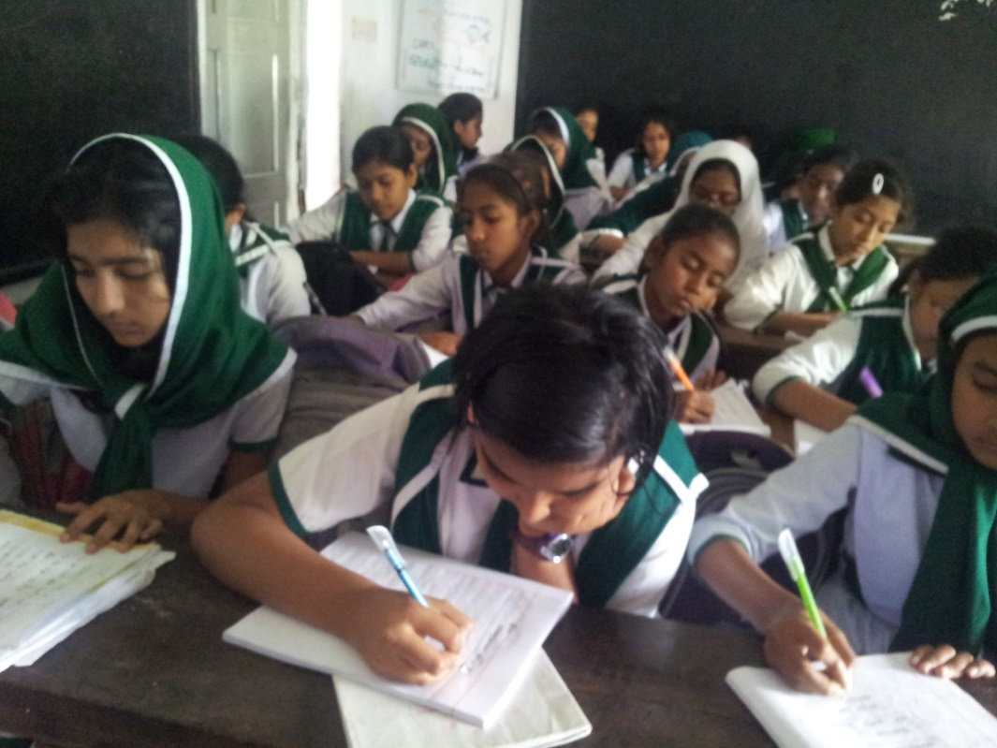
একক কাজ
কবি রোকনুজ্জামান এর জীবনী সম্পর্কে পাঁচটি বাক্য লেখ।

Slide 8
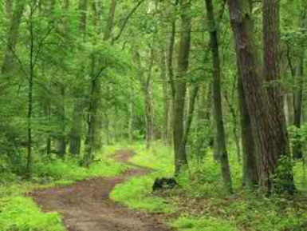
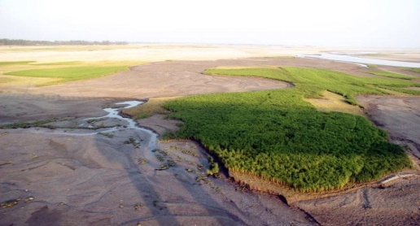
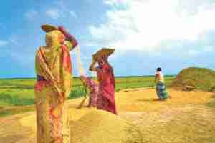
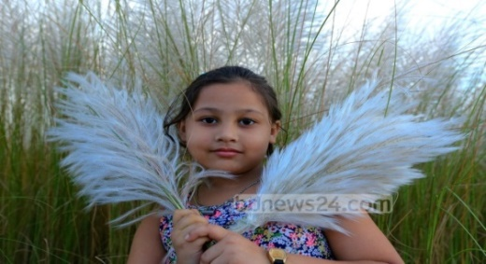
নতুন শব্দ ও বাক্যগঠন
অরণ্য এলাকা
বনভূমি
বালুর পলি পড়ে উৎপন্ন যে চর
বালুচর
স্বর্ণের মতো বর্ণের ধান
সোনাধান
চিরকাল যে শিশুর মতো সহজ, অকৃত্রিম ও মমতাময়
চিরশিশু

Slide 9
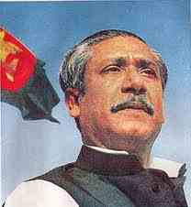
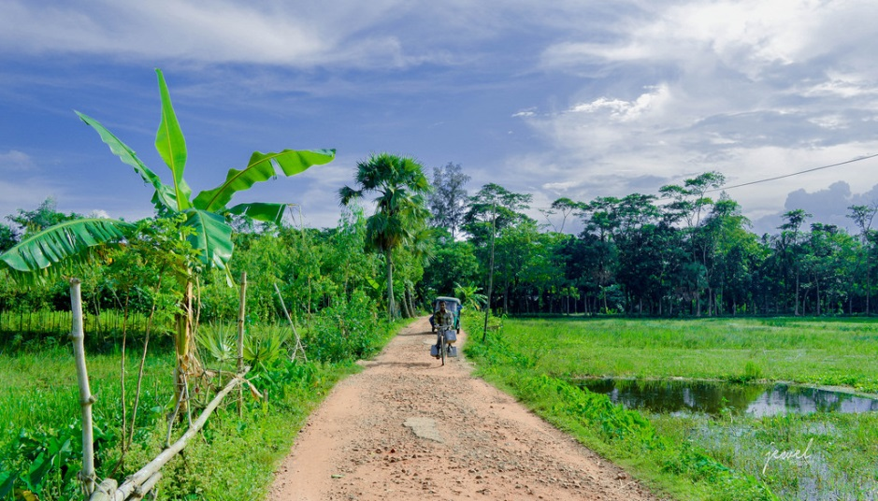
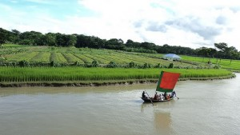
মুজিব
রোকনুজ্জামান খান
সবুজ শ্যামল বনভূমি মাঠ নদীতীর বালুচর
সবখানে আছ বঙ্গবন্ধু শেখ মুজিবের ঘর।

Slide 10
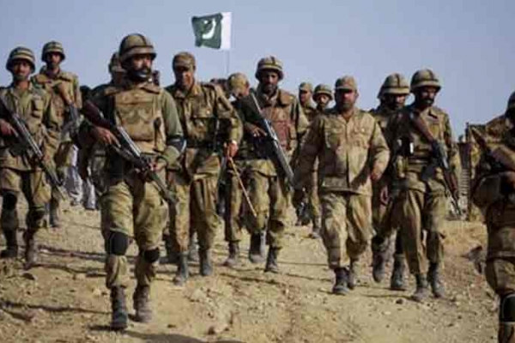
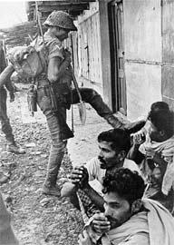
১৯৪৭ থেকে ১৯৭১ খ্রিষ্টাব্দ পর্যন্ত পাকিস্তানি স্বৈরাচারীদের শাসন-শোষণ, অত্যাচার, হত্যা ও রক্তপাতের বিরুদ্ধে বঙ্গবন্ধুর একক নেতৃত্বই জাতির মনে জাগিয়েছিল স্বাধীনতার স্বপ্ন, মুক্তিসংগ্রামের প্রেরণা।

Slide 11
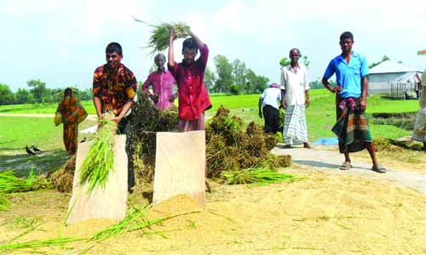
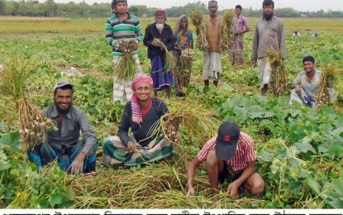
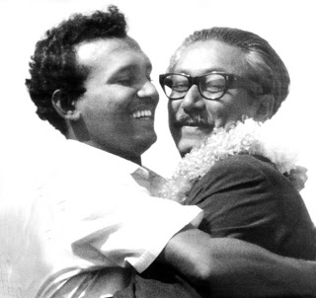
দলগত কাজ
‘বঙ্গবন্ধু শেখ মুজিবুর রহমানের অস্তিত্ব সারাবাংলায় বিরাজমান’- কথাটির ব্যাখ্যা দলে আলোচনা করে উপস্থাপন কর।

Slide 12
মূল্যায়ন
সঠিক উত্তরের জন্য ক্লিক
১. রোকনুজ্জামান খান কী নামে পরিচিত?
(ক) মিয়া ভাই
(খ) দাদা ভাই
(গ) দাদু ভাই
(ঘ) বড় ভাই
২. চিরশিশু বলা হয়েছে কাকে?
(ক) মুজিবকে
(খ) জনগণকে
(গ) কিশোরকে
(ঘ) নবীনকে

Slide 13
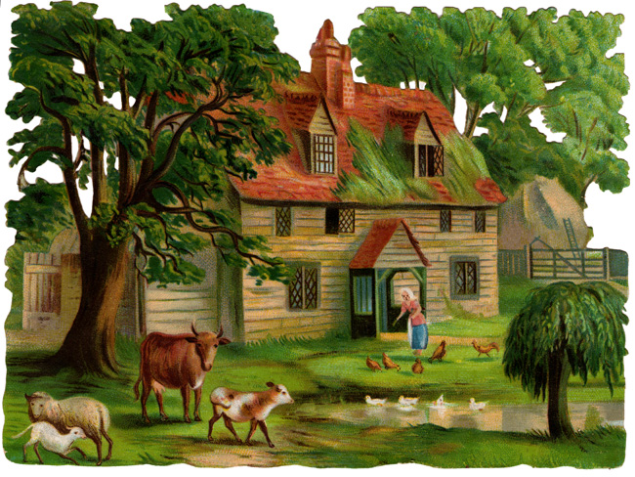
বাড়ির কাজ
‘মুজিব ও বংলাদেশ’- এই বিষয়ে দশ লাইনের একটি অনুচ্ছেদ লিখে আনবে।

Slide 14
শিক্ষার্থীবৃন্দ তোমাদের অনেক ধন্যবাদ

